Slide 1

ANÁLISIS DE LOS RESULTADOS DE LA PRUEBA PISA DE LECTURA – EL CASO CHILENO
Máximo Quiero Bastías
Magister en Gestión y Políticas Públicas
Investigador
mquiero@gmail.com
Este trabajo es parte de una tesis de postgrado, en la que ha participado como profesor guía Alejandra Mizala (U. de Chile), como profesores de comisión Guillermo Montt (OCDE) y Danae de los Ríos (UDP)

Slide 2

Temario
Antecedentes
Metodología
Resultados
Conclusiones y recomendaciones

Slide 3
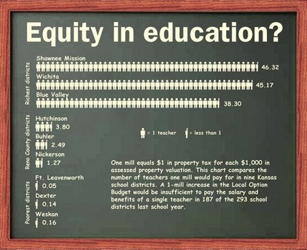
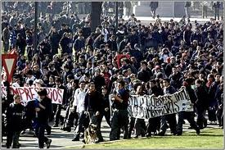

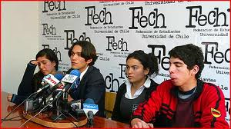

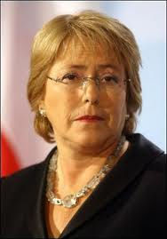

Antecedentes
2006

Slide 4

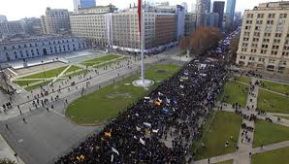



Antecedentes
2011

Slide 5
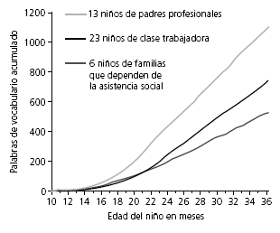
Antecedentes
Snow (2009) indica que el apoyo a la lectoescritura predice capacidad para producir lenguaje académico durante la educación primaria, esto a su vez predice la comprensión, dado que el vocabulario es el predictor más relevante de comprensión durante los años de educación básica hasta la educación media
Petit (2007):
es parte integral de la afirmación personal, dado que permite que el individuo se construya a sí mismo como un sujeto parlante capaz de pensarse y expresarse mediante palabras.
Aporta directamente en el empoderamiento ciudadano, participación y contribuye a la democracia.
Es un medio para acceder al saber y al conocimiento formal, aumenta las facultades cognitivas, lo cual genera impacto en el desarrollo profesional y social de una persona.
Fuente: Hart y Risley, 1995.
Snow (2009): leer para aprender.
1 problema
2 dilemas
Enseñanza
Contenido - lectura
Vocabulario

Slide 6
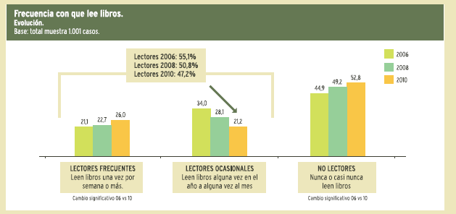
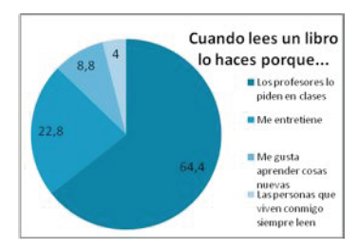
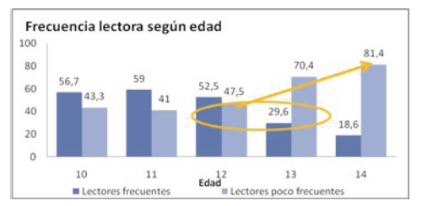
Antecedentes
Fuente: Fundación La Fuente y Adimark (2010)
Fuente: Fundación La Fuente (2010)
Fuente: Fundación La Fuente (2010)

Slide 7
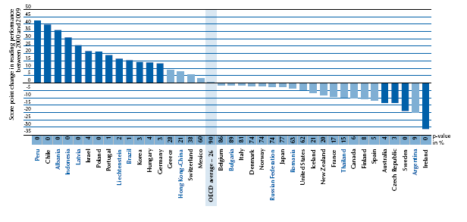
Antecedentes
¿Cómo ha evolucionado el rendimiento de los estudiantes chilenos en lectura?
Fuente: PISA 2009 Results: Learning Trends, Volume V

Slide 8
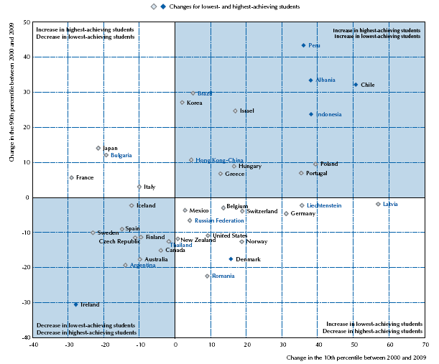
Antecedentes
¿Cómo ha evolucionado el rendimiento de los estudiantes chilenos en lectura?

Slide 9
Preguntas de investigación
¿Qué factores son los que se asocian a los resultados obtenidos por los estudiantes chilenos?
¿Qué políticas públicas pueden estar vinculadas a estos resultados?

Slide 10
Metodología
Modelo de rendimiento en lectura
Entorno Familiar
Características Personales
Rendimiento del estudiante
Escuela y Espacio Social
Fuente: Elaboración propia en base a Sorensen y Hallinan (1977)

Slide 11
Metodología
Método jerárquico lineal o multinivel de dos niveles
Nivel estudiante
Nivel escuela
Rendimiento de estudiante i que estudia en la escuela j
Residuo (diferencia entre la medida observada y pronosticada por el modelo)
Intercepto, representa la media del nivel 2
Residuo (diferencia entre la media y el valor de cada escuela)

Slide 12
Metodología
Nivel estudiante
Nivel escuela

Slide 13
Resultados
 | 2000+ |  | 2009
 | Media | Desv. Est. | Media | Desv. Est.
Puntaje PISA lectura | 409,6 | 89,9 | 449,4 | 82,7
Variables del estudiante
Diversidad de materiales de lectura | 0,03 | 1,18 | 0,00 | 1,00
Gusto por la lectura | 0,07 | 1,20 | 0,00 | 1,00
Genero (% hombre) | 0,47 | 0,50 | 0,51 | 0,50
Nivel Socioeconómico y Cultural | -0,87 | 1,08 | 0,00 | 1,00
Repetición (%) | 0,30 | 0,46 | 0,21 | 0,41
Estrategia de memorización | -0,25 | 1,10 | 0,00 | 1,00
Estrategia de elaboración | 0,45 | 0,98 | 0,00 | 1,00
Clases de reforzamiento en lenguaje (%) | 0,096 | 0,30 | 0,101 | 0,30
Más alto nivel educacional de los padres | -0,13 | 0,92 | 0,00 | 1,00
Variables de la escuela
Nivel Socioeconómico y cultural de la escuela | -0,92 | 0,74 | -0,08 | 0,74
Más alto nivel educacional de los padres (escuela) | -0,15 | 0,56 | -0,06 | 0,66
Establecimiento no mixto (%) | 0,14 | 0,35 | 0,11 | 0,31
Selección en la admisión (%) | 0,89 | 0,32 | 0,93 | 0,26
Particular Subvencionado (%) | 0,33 | 0,47 | 0,43 | 0,50
Particular Pagado (%) | 0,13 | 0,34 | 0,14 | 0,34
Horas de clases de lenguaje por semana | -0,29 | 0,68 | -0,13 | 0,71
Clima disciplinario en clases de lenguaje | -0,39 | 0,25 | 0,05 | 0,53
Número de observaciones | 4889 |  | 5668
Fuente: Elaboración propia a partir de PISA 2000+ y PISA 2009

Slide 14
Resultados
Modelo Nulo (sin variables)
PISA 2000+ | Varianza | Proporción de Varianza
Dentro de las escuelas | 3952,23 | 41,5%
Entre escuelas | 5580,29 | 58,5%
PISA 2009
Dentro de las escuelas | 3876,83 | 49,8%
Entre escuelas | 3911,23 | 50,2%
Fuente: Elaboración propia a partir de PISA 2000+ y PISA 2009
Modelo Final (incluye variables)
PISA 2000+ | Varianza | Varianza Explicada | Varianza Total
Dentro de las escuelas | 2919,15 | 26,1% | 56,4%
Entre escuelas | 1234,05 | 77,9%
PISA 2009
Dentro de las escuelas | 3026,02 | 21,9% | 46,6%
Entre escuelas | 1135,47 | 71,0%
Fuente: Elaboración propia a partir de PISA 2000+ y PISA 2009

Slide 15
Resultados
Factores explicativos de los resultados PISA lectura para versión 2000+ y 2009
 | 2000+ |  | 2009
 | Coefic. | Error Est. | Coefic. | Error Est.
Variables del estudiante
Diversidad de materiales de lectura | 3,899 *** | 1,041 | 2,856 * | 1,181
Gusto por la lectura | 12,129 *** | 0,917 | 14,418 *** | 1,178
Genero (hombre) | 3,400 | 2,574 | -5,289 * | 2,400
Nivel Socioeconómico y Cultural | 1,630 | 1,249 | 4,450 *** | 1,131
Repetición | -44,033 *** | 3,040 | -43,499 *** | 3,006
Estrategia de memorización | -5,026 *** | 0,972 | -0,753 | 0,976
Estrategia de elaboración | 5,174 *** | 1,224 | -1,833 | 1,056
Clases de reforzamiento en lenguaje | -41,514 *** | 3,754 | -29,689 *** | 3,455
Más alto nivel educacional de los padres | 5,840 *** | 1,471 | 2,693 * | 1,240
Variables de la escuela
Constante (promedio escuela) | 437,972 *** | 5,466 | 450,676 *** | 8,384
Nivel Socioeconómico y cultural de la escuela | 32,215 *** | 7,589 | 27,316 *** | 6,112
Más alto nivel educacional de los padres (escuela) | 17,793 * | 9,429 | 14,060 * | 6,189
Establecimiento no mixto | 10,321* | 5,205 | 29,363 *** | 4,851
Selección en la admisión | -18,256** | 5,278 | 9,911 | 8,140
Particular Subvencionado | 1,559 | 4,084 | -6,194 | 4,084
Particular Pagado | -1,713 | 8,591 | 2,172 | 6,857
Horas de clases de lenguaje por semana | 7,501 * | 3,545 | 17,576 *** | 3,302
Clima disciplinario en clases de lenguaje | 50,743 *** | 12,648 | 12,338 * | 5,242
Valores de p: *<0,05; **<0,01; ***<0,001
Fuente: Elaboración propia a partir de resultados obtenidos en base a PISA 2000+ y PISA 2009

Slide 16
Conclusiones
Modelo nulo revela una alta segregación académica del sistema chileno, donde la escuela explica gran parte (varianza) de los resultados.
Aumento en la selectividad escolar se asocia al mejor rendimiento de los estudiantes chilenos en lectura
Revela mayor “efectividad” en la selección académica, pero ¿es la forma de mejorar la educación?

Slide 17
Conclusiones
Fuerte asociación del nivel socioeconómico y cultural y del nivel educacional de los padres para ambos años analizados, no obstante, no influye en la mejora experimentada entre el 2001 y 2009. Además disminuye la influencia de estos factores en el rendimiento (equidad)
Sistemas educativos equitativos tienen bajos niveles de selectividad y extender la prohibición de selección a toda la enseñanza primaria y secundaria es recomendable

Slide 18
Conclusiones
Asociación entre métodos de aprendizaje (estudio) y rendimiento de los estudiantes en lectura
Estrategia de memorización
(paso de tener efecto negativo significativo en PISA 2000+ a no tener efecto en PISA 2009)
Estrategia de elaboración
Teaching to the Test?

Slide 19
Conclusiones
No hay diferencias significativas en el rendimiento de los estudiantes según su dependencia una vez que se ha controlado por nivel socioeconómico y cultural y nivel educacional de los padres
Recomendable analizar la eliminación del financiamiento compartido, dado que no se refleja aporte en el rendimiento de los estudiantes y actúa como elemento segregador (Valenzuela, 2009 y Mizala, 2012).

Slide 20
Conclusiones
Mejora el clima disciplinario pero la asociación con el rendimiento en lectura disminuye.
Mejora se da con mayor relevancia en escuelas de bajo NSE. Esta mejora coincide con aumentos salariales y de puntaje de ingreso a pedagogía a fines de los ’90.

Slide 21
Conclusiones
Retraso escolar disminuye entre los años 2001 y 2009, pero no influye directamente en la mejora de rendimiento de los estudiantes chilenos. No obstante, las clases de reforzamiento de lenguaje aumentaron y explican parte importante de la mejora en PISA.
Sugiere que clases de reforzamiento están siendo tomadas antes de concretarse el retraso escolar. Esto es consistente con estudio de Bellei (2009) respecto a la JEC

Slide 22
Conclusiones
Aumento de horas en clases de lenguaje afecta positivamente el rendimiento en lectura.
Mayor tiempo en el aula (JEC) se asocia a disminución de retraso escolar y a una acción más oportuna con alumnos que presentan dificultades. Además, el aumento de horas debiera incrementarse aún más por las últimas políticas y en ese sentido es relevante ver que pasa con otros subsectores de aprendizaje.

Slide 23
Conclusiones
Género influye positivamente en el rendimiento (mujeres).
Este es un elemento no modificable mediante política pública (el género). Con cierta vinculación está el mejor rendimiento de las escuelas no mixtas
Interesante analizar el efecto que tendría si los docentes generan estrategias que apunten a mujeres y hombres al interior del aula

